Slide 1
Ефекти и избрани теми
Тема №22

Slide 2
Работа с няколко графики

Slide 3
Няколко графични полета
Функционалност в СУИКА
При създаването на инстанция на Suica тя се свързва с конкретен HTML елемент от тип canvas
Голяма част от функциите работят с последно създадената инстанция на Suica
Има възможност да се създадат няколко инстанции, но всяка трябва да е свързана към различен canvas

Slide 4
Примерна реализация
Два canvas елемента с някакви 3D обекти в тях
На new Suica подаваме id на елемента canvas
new Suica('one');
demo(70,1,0.2);
background([1,0.8,0.6]);
cube([0,0,0],20).custom({color:[1,0.3,0]});
new Suica('two');
demo(70,-2.5,0.2);
background([0.6,0.8,1]);
cuboid([0,0,0],[5,5,20]);
cuboid([0,0,0],[5,20,5]);
cuboid([0,0,0],[20,5,5]);

Slide 5
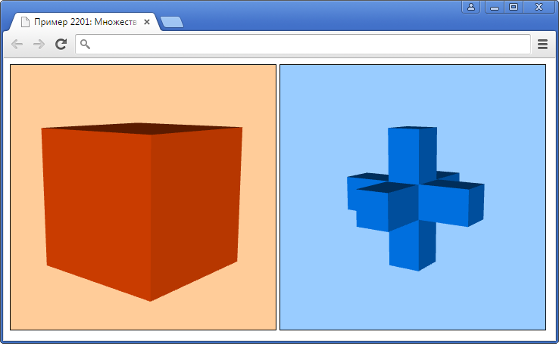
ПРОБА

Slide 6
Адресиране на графично поле
Всяка инстанция на Suica има собствен цикъл за анимация
Ако трябва да се използва метод на конкретна инстанция, то тя трябва да е записана в променлива
a = new Suica('one');
a.nextFrame = animateA;
b = new Suica('two');
b.nextFrame = animateB;
function animateA() {...}
function animateB() { b.background (...); }

Slide 7
HTML наслагване

Slide 8
HTML наслагване
Използване до момента
Рисуване на имена на графични обекти
По принцип
Могат да се използват всички HTML елементи като са насложени върху графично поле
Така се симулира HUD (Heads-up display) – прозрачен слой с допълнителна информация над основния екран

Slide 9
Пример с HUD
Няколко куба летят и им се изписват координатите
Те се изписват над графичното поле
Аналогично на етикетите, дефинираме си стил, като най-важните свойства са position, background-color и z-index
.hud {
position: absolute;
background-color: transparent;
z-index: 10;
color: HoneyDew;
font-size: 1em;
font-family: 'Courier New', monospace;
}

Slide 10
Използване
Позиционираме текстовият елемент да е над желаното място над графиката със style.left и style.top
Променяме съдържанието чрез innerHTML
hud = document.getElementsByClassName('hud')[0];
hud.style.left = s.gl.canvas.offsetLeft+32+'px';
hud.style.top = s.gl.canvas.offsetTop+'px';
:
hud.innerHTML = s;

Slide 11
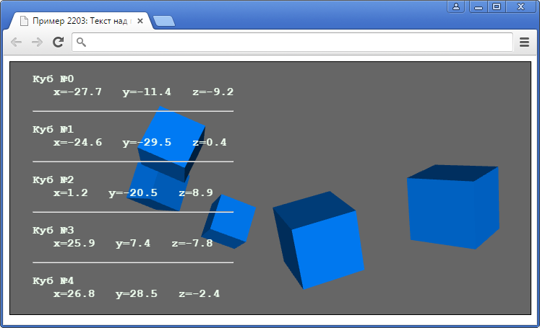
ПРОБА

Slide 12
Работа на цял прозорец

Slide 13
Променлив размер
Желана ситуация
Графичното поле заема целия прозорец на браузъра
Проблеми
Потребителят може да промени размера на прозореца
Ако се ползва мобилно устройство потребителят може да го завърти и размерите на прозореца да се сменят

Slide 14
Стил на canvas
Графичното поле трябва да е позиционирано фиксирано на координати (0,0)
Ширината и височината трябва да заемат на 100% прозореца на браузъра
canvas {
position: fixed;
top: 0;
left: 0;
width: 100%;
height: 100%;
};

Slide 15
Промяна на размера
Това е събитие resize към обекта window
След създаването на Suica добавяме слушател на събитието
Понеже canvas вече е бил променен преди създаването на слушателя, изпълняваме слушателя „ръчно“
s = new Suica();
window.addEventListener('resize',onResize,false);
onResize();
function onResize(event)
{
if (s) {...}
}

Slide 16
Самият слушател
Достига до canvas елемента през свойството gl.canvas
Променя размерa да съответства на вътрешния размер на прозореца – window.innerWidth и window.innerHeight
Дефинира видимата зона да е цялата с gl.viewport
Наново указва перспективата
s.gl.canvas.width = window.innerWidth;
s.gl.canvas.height = window.innerHeight;
s.gl.viewport(0,0,window.innerWidth,
window.innerHeight);
perspective(30,1,40000);

Slide 17
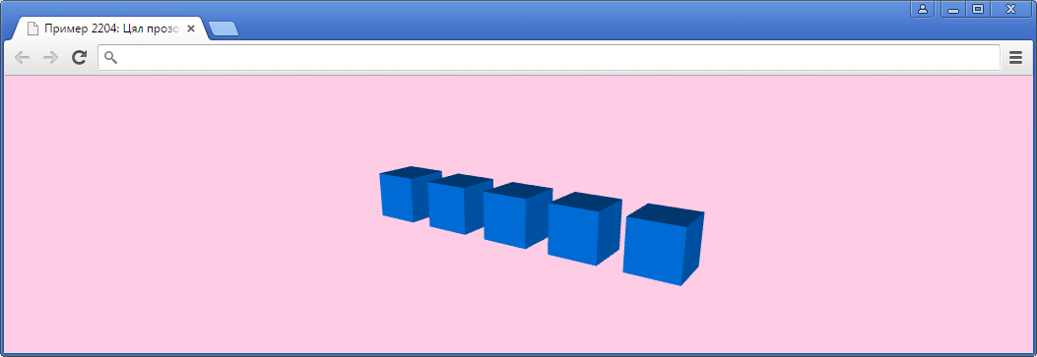
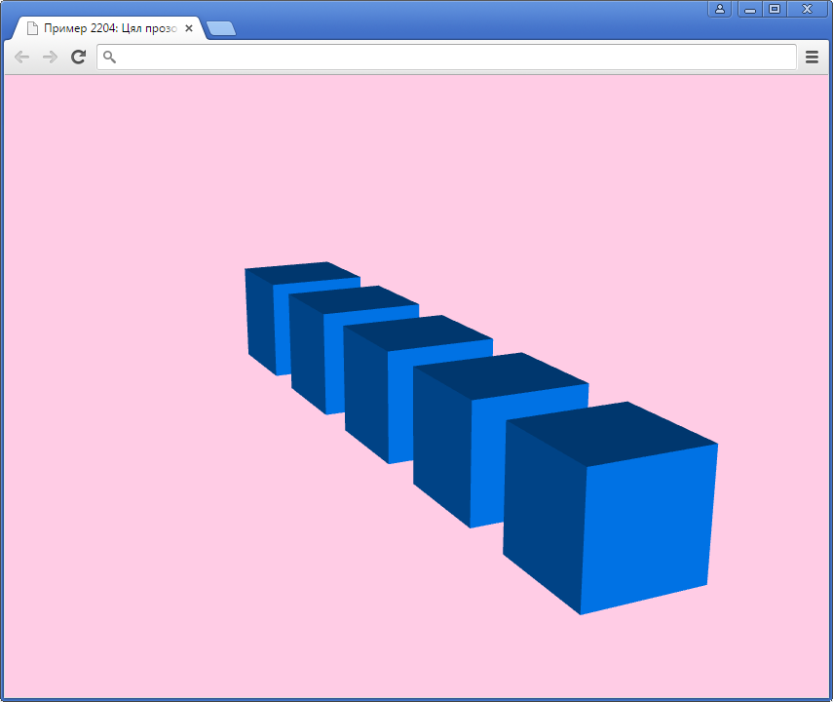
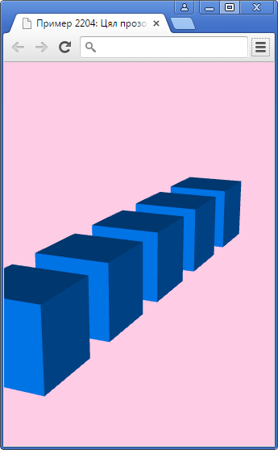
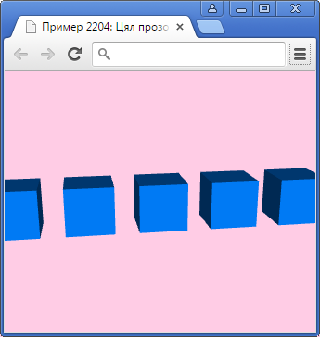
ПРОБА

Slide 18
Работа на цял екран
Лесна алтернатива
Браузърите имат опция за превключване на цял екран
Например, в Chrome се прави с F11
Ако графичното поле заема целия прозорец, след влизане в режим на цял екран то ще заема целия екран

Slide 19
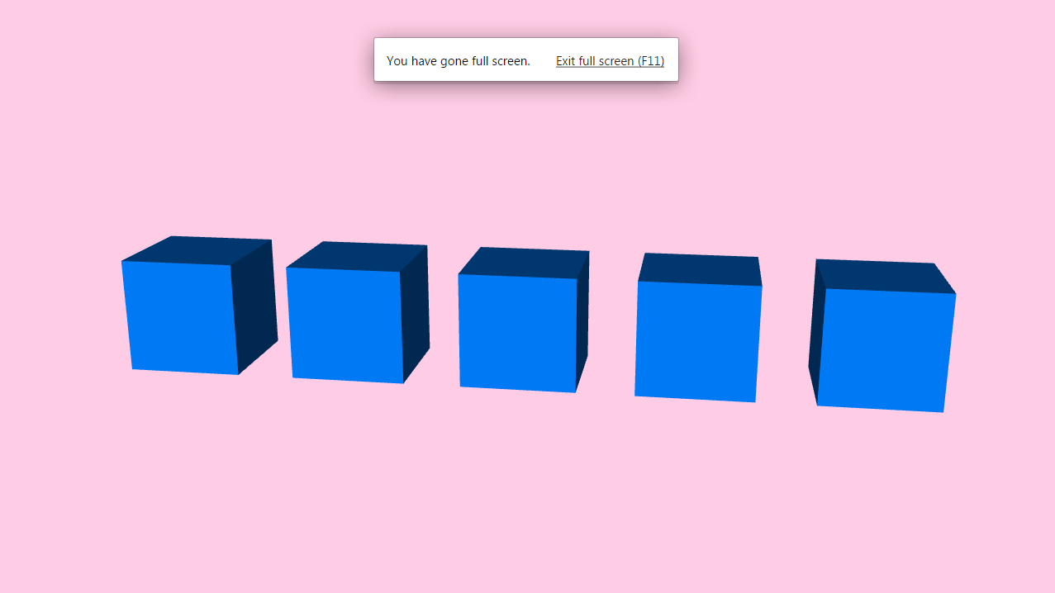
ПРОБА

Slide 20
Работа с докосване

Slide 21
Работа с докосване
Разлика
При работа с мишка точката на докосване е една
При докосване с пръсти има няколко точки на докосване
Концепция
Събитията за работа със сензорни екрани са отделни събития в DOM
Понякога е нужно да се обработват събитията както на мишката, така и на клавиатурата и на сензорния екран

Slide 22
Събития
Събития при работа с докосване
touchstart – активира се, когато потребителят докосне съответният HTML елемент и с това създава точка на докосване в него
touchend – активира се, когато точката на докосване излезе извън съответният HTML елемент или когато потребителят плъзне пръст извън ръба на екрана

Slide 23
Събития при работа с докосване
touchmove – активира се, когато потребителят премества точка на докосване по повърхността на сензорният екран
touchcancel – активира се, когато точката на докосване престане да съществува; това включва:
Преместването ѝ извън прозореца на браузъра
Появяване на изскачащ прозорец с важно съобщение
Навлизане в графичното поле на приставка (plugin)

Slide 24
Свойства
Свойства на touch-събитията
touches – масив на всички текущи точки на докосване
changedTouches – масив от индивидуалните точки да докосвания, които са се променили от последното touch-събитие
Броят на точките на докосване в тези списъци се получава от свойството им length (напр. event.touches.length)

Slide 25
Звук и звукови ефекти

Slide 26
Звукови ефекти
Видове
Фонова музика – постоянна музика, относително дълга
Звукови ефекти – кратки звукове, свързани със събития
Примерен модел
Топащи се топчета
Фонова музика по време на топането
При удар на топче в земята се чува кратък звуков ефект
Звуковият ефект ще се наслагва над музиката

Slide 27
Фонова музика
Таг <audio>
За фонова музика ще ползваме HTML5 таг audio
Атрибутът controls на audio указва да се виждат бутоните
Тагът source описва къде е файла и какъв тип е
<audio id="music" controls>
<source src="Arktype_-_Hot_Pursuit.mp3„
type="audio/mpeg">
Искаме музика, но няма!
</audio>

Slide 28
Методи
Елементът audio има методи за работа с него
За пускане на музиката извикваме метода play
Забележка
В един audio може да има няколко тагът source, сочещи различни формати на един и същ музикален файл, браузърът ще подбере първият формат, който се поддържа
function main()
{
:
document.getElementById('music').play();
}

Slide 29
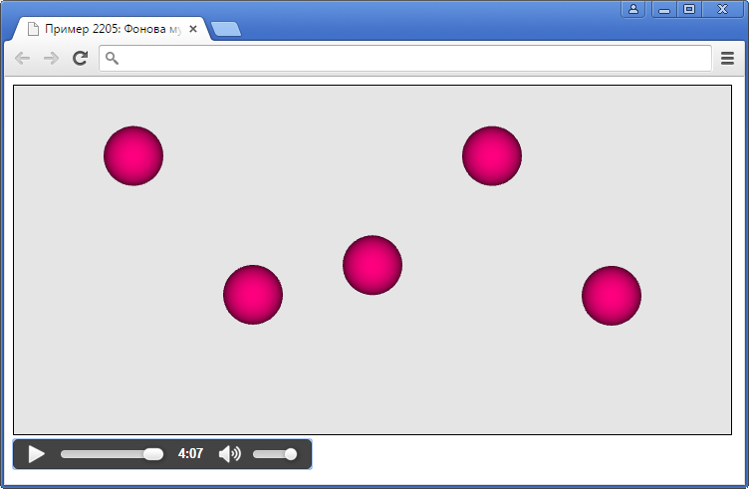
ПРОБА
Музика: Hot Pursuit на Arktype, лиценз CC BY-NC-SA от 2011
https://www.jamendo.com/en/track/856963/hot-pursuit

Slide 30
Звукови ефекти
Основен проблем
Тагът audio е удобен за дълга и непрекъсната музика
Не може да се просвирва преди да е свършило предходното просвирване
Идея за звуковите ефекти
Няколко инстанции на един и същ звуков ефект
При пускането те се редуват

Slide 31
Задача
Да добавим звуков ефект на удар
Активира се когато някое от топчетата отскочи
Застъпващи се звукови ефекти
Ще имаме няколко инстанции на звуковия ефект
Зареждаме ги в масива hitEffect
hits = 0;
hitEffect = [];
for (var i=0; i<n; i++)
hitEffect[i] = new Audio('246281...sion2.wav');

Slide 32
Удар
Всяко топче се движи по синусоида, но в модул
Удар има когато синусоидата, без модул, си смени знака
При засичане на удари редуваме кой от ефектите да пуснем
Променливата hits е брояч и реализира редуването
a[i].center[1] = -175+a[i].radius+250*abs(sin(q));
var sign = Math.sign(sin(q));
if (a[i].sign != sign)
{
a[i].sign = sign;
hitEffect[hits%n].play();
hits++;
}

Slide 33
ПРОБА
A Guitar Chord Hit Percussion на afleetingspeck, лиценз CC 0 от 2014
https://www.freesound.org/people/afleetingspeck/sounds/246281/

Slide 34
Избрани теми

Slide 35
Избрани теми
Демонстрации по теми, избрани от студентите
Допълнителни графични ефекти
Създаване на други обекти
Сложни обекти и/или движения

Slide 36
Обобщение

Slide 37
Обобщение
Графичните полета
Могат да са няколко на страница
Всяко си е със собствена инстанция на Suica
Всяко си има собствен анимационен цикъл nextFrame
Връзка с HTML
HTML елементи могат да се поставят над графично поле
Това включва текст (с прозрачен или непрозрачен фон), бутони, полета за въвеждане на данни и т.н.

Slide 38
Цял прозорец
При работа с цял прозорец се улавя събитието resize и се настройва размера на графичното поле според новия размер
Работа със сензорни екрани
Има събития, които се активират при докосване или движение върху сензорен екран
Обектите на тези събития поддържат списък на активните точки на докосване
Фонова музика и звукови ефекти
Включват се с тагове audio и sound, активират се с метод init
За наслагване се използват по няколко инстанции

Slide 39
Край
Коментари, въпроси

